Slide 1
a. Pour ou contre le droit de vote?
2ème année
1. Les ados, le droit de vote et l’engagement politique
b. Les ados et l’engagement politique- motivés ou démotivés?
c. Quel avenir pour la politique?
a. Le pouvoir des syndicats
Thème 2: Les Aspects de la Vie Politique dans les Pays Francophones
2. Manifestations, grèves- à qui le pouvoir?
  b. Manifestations et grèves- sont-elles efficaces?
  c. Attitudes différentes envers ces tensions politiques
  a. Solutions politiques à la question de l’immigration
3: La politique et l’immigration
  b. L’immigration et les partis politiques
  c. L’engagement politique chez les immigrés

Slide 2


Les objectifs:
Difficile:
Les connaissances: identifier certaines des solutions proposées
Solutions politiques à la question de l’immigration
L’évolution de l’immigration
Les clandestins et les réfugiés
Solutions proposées et efficacité
Plus difficile:
L’application: relevez des informations spécifiques sur ces solutions
Le plus difficile:
L’analyse: Evaluer leur efficacité

Slide 3

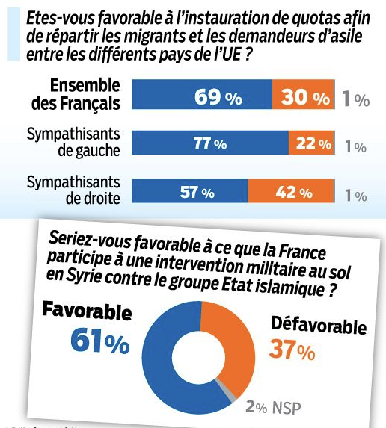
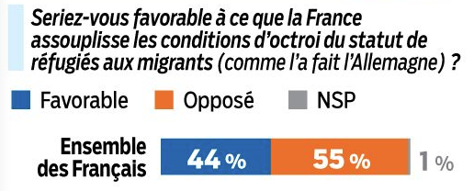
Pour commencer:
Faites des phrases pour résumer l’opinion des français
Qu’en pensez-vous?

Slide 4

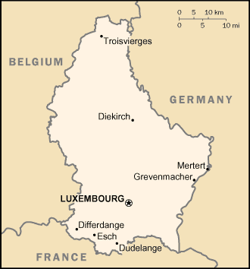
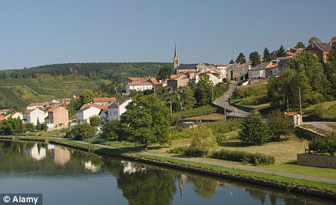
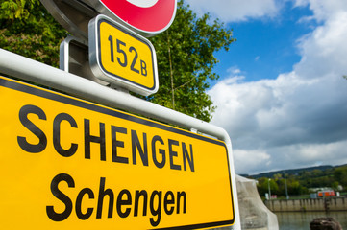
L’espace Schengen
Accord signé le 14 Juin 1985 par les trois états du Benelux (Belgique, Pays Bas et Luxembourg), la France et l’Allemagne.
Schengen est le nom d’un village Luxembourgeois où a été signé l’accord. Le choix de ce lieu est symbolique puiqu’il s’agit d’un tripoint frontalier entre le Benelux, la France et l’Allemagne.
L’accord est mis en application en 1995, il consiste maintenant de 26 états membres et permet la libre circulation.
Schengen

Slide 5
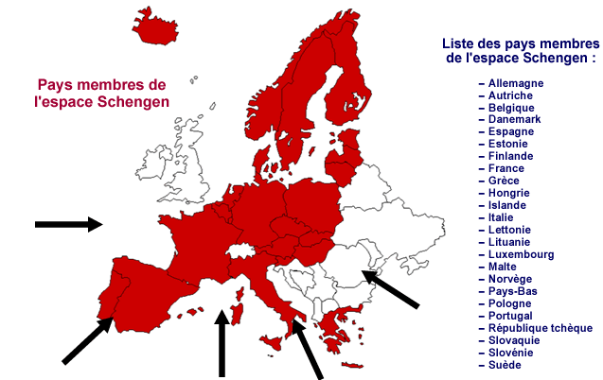
L’espace Schengen
Suppression des contrôles policiers et douaniers aux frontières des pays membres.
Contrôles renforcés aux frontières extérieures à l’espace.
Intensification de la coopération entre les services de Police des différents états membres

Slide 6

C’est quoi l’espace Schengen?
Remplissez les blancs avec les mots qui manquent pour résumer
Transiter d'un pays à __________ à l'intérieur de la __________ Schengen se fait ___________ contrôle. En effet, le visa Schengen permet de ____________ tous les pays de l'espace Schengen et de __________ les frontières ___________ sans formalités ___________. Ainsi, disposer d’un visa Schengen permet aux ___________ voyageant au sein des pays ___________ des accords de Schengen de pouvoir se déplacer aisément, sans __________ trop de temps avec des formalités lourdes. Attention toutefois, l‘__________ Européenne et l'espace Schengen sont deux zones ____________!
L’autre intérieures perdre différentes Union zone
Visiter sans signataires
passer supplémentaires personnes

Slide 7
C’est quoi l’espace Schengen?
Remplissez les blancs avec les mots qui manquent pour résumer
Les réponses
Transiter d'un pays à l’autre à l'intérieur de la zone Schengen se fait sans contrôle. En effet, le visa Schengen permet de visiter tous les pays de l'espace Schengen et de passer les frontières intérieures sans formalités supplémentaires. Ainsi, disposer d’un visa Schengen permet aux personnes voyageant au sein des pays signataires des accords de Schengen de pouvoir se déplacer aisément, sans perdre trop de temps avec des formalités lourdes. Attention toutefois, l‘Union Européenne et l'espace Schengen sont deux zones différentes!

Slide 8


La politique Migratoire
Regardez la vidéo et répondez aux questions
1. Qu’est-ce qu’une politique migratoire?
2. Quels sont les quatre pôles principaux sur laquelle agit la politique migratoire?
3. Quel est le rôle de l’agence Frontex?
4. Que distingue-t-on dans les entrées de l’espace Schengen?
5. Comment est faite la répartition des migrants?
6. Quels sont les obstacles que l’on peut rencontrer au niveau de l’intégration?
7. Quelles sont les lacunes de la politique migratoire en Europe?
Notes:
This slide can be printed for students

Slide 9
La politique Migratoire
Les réponses
1. C’est un texte de loi qui regroupe des principes généraux par lesquels un gouvernement est guidé dans sa gestion de l’immigration
2. Les quatre pôles principaux sur laquelle agit la politique migratoire sont: l’entrée, la répartition, l’intégration et le devoir moral
3. L’organisme Frontex a pour but de surveiller les frontières de l’Europe et de limiter l’afflux des clandestins. Il est financé par l’Union Européenne.
4. On distingue les entrées légales et illégales
5. Les migrants légaux choisissent leur pays de destination, les migrants clandestins sont répartis dans les pays membres.
6. Les obstacles sont la vision négative des étrangers, le manque d’information, la langue, la culture, le renouvellement du visa …
7. Les traités signés sont non-contraignants et chaque pays applique ses propres règles donc les démarches administratives sont différentes ainsi que la politique d’intégration.

Slide 10
Les accords de Schengen
À deux: faites un débat
une personne est pour, l’autre est contre
Pour contrôler le flux de réfugiés qui pénètre son territoire,
la France devrait suspendre les accords de Schengen.

Slide 11

La loi de 2009
Écoutez le passage et répondez aux questions en français
1.Quelles sont les deux façons dont l’immigration clandestine existe? Donnez deux détails
2. Que sont les clandestins encouragés à faire avec la loi passée en 2009? Donnez un détail
3. Selon cette loi, que peuvent obtenir les immigrés qui coopèrent? Donnez deux détails
4. Que reçoivent-ils si leurs informations conduisent à une arrestation? Donnez un détail
5. Que révèle l’examen plus détaillé? Donnez deux détails

Slide 12
La loi de 2009
Écoutez le passage et répondez aux questions en français
Les réponses
1.Quelles sont les deux façons dont l’immigration clandestine existe? Donnez deux détails
Il y a les immigrants qui arrivent en secret, sans les documents nécessaires (1 mark) et ceux qui restent en France après l’échéance de leur carte de séjour (1 mark).
2. Que sont les clandestins encouragés à faire avec la loi passée en 2009? Donnez un détail
Elle les encourage à exposer les passeurs qui les amènent en France. (1 mark)
3. Selon cette loi, que peuvent obtenir les immigrés qui coopèrent? Donnez deux détails
Ils peuvent obtenir une carte de séjour temporaire de 6 mois (1 mark) et s’intégrer à la société française. (1 mark)
4. Que reçoivent-ils si leurs informations conduisent à une arrestation? Donnez un détail
Ils reçoivent une carte de résidence de 10 ans. (1 mark)
5. Que révèle l’examen plus détaillé? Donnez deux détails
Bien que la loi semble être en faveur des immigrés (1 mark), l’examen révèle qu’en réalité, la loi les pénalise. (1 mark)

Slide 13
Lisez et remplissez les blancs

Slide 14
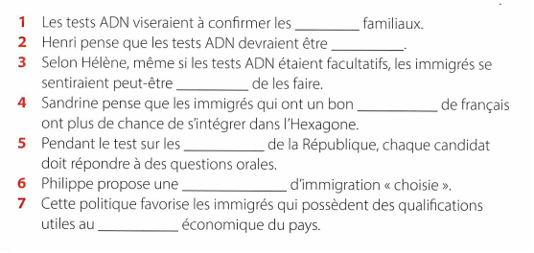

Slide 15
1 liens
2 facultatifs
3 obligés
4 niveau
5 valeurs
6 politique
7 développement

Slide 16
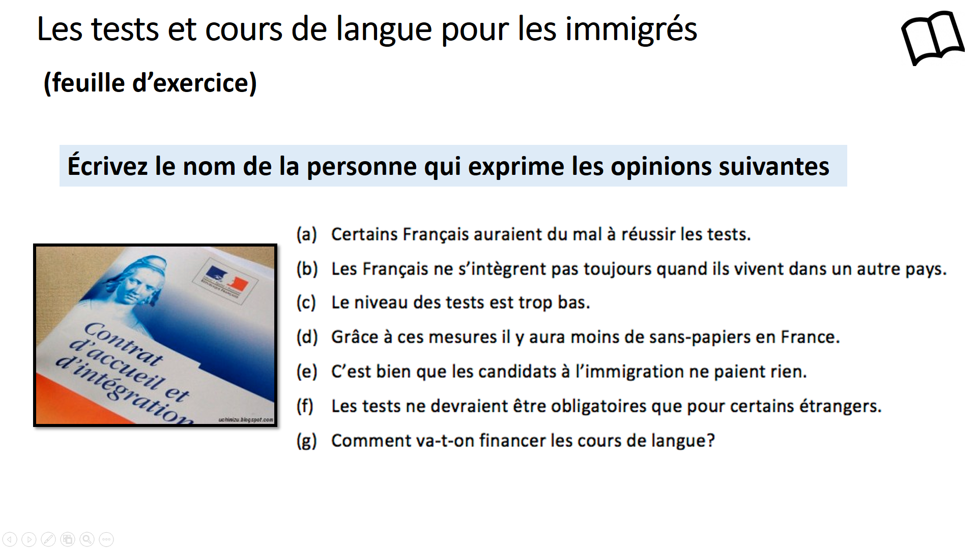

Slide 17
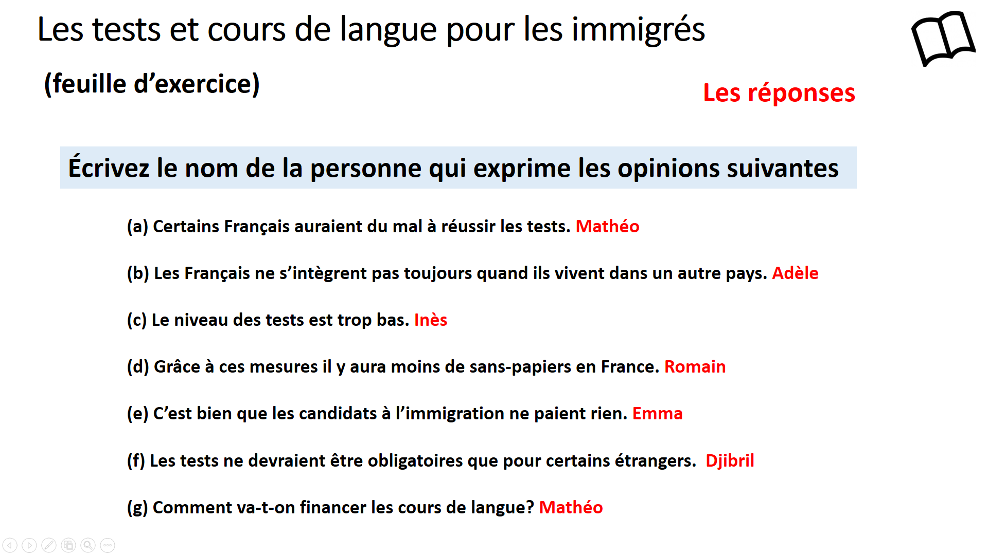

Slide 18

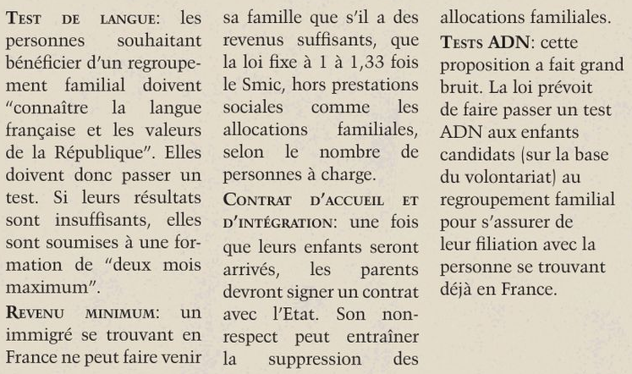
Loi sur l’immigration (2007)
Résumez cet article en 90 mots maximum (feuille d’exercice)

Slide 19
Exemple de paragraphe
Le regroupement familial impose des conditions. Premièrement, les immigrants doivent passer un test linguistique. S’ils échouent, ils doivent effectuer une formation qui peut durer jusqu’à deux mois. Ensuite, l’immigrant doit toucher un salaire minimum variant de 1 à 1,33 fois le Smic selon le nombre de personnes concernées. Les parents qui font venir leurs enfants doivent aussi signer un contrat avec l’Etat. Si celui-ci n’est pas respecté, les aides financières sont suspendues. Enfin, il y a la possibilité de passer un test ADN afin de prouver un lien de parenté. (90 words)

Slide 20
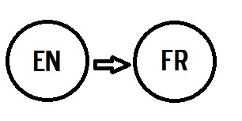
Traduisez en français
Immigration in France has mainly been influenced by its colonial heritage, as well as a long tradition of recruiting a foreign workforce.
Overall, there has been a steady rise in immigration which has inevitably had a strong impact on the nature of French society. Recent censuses show that about 100,000 foreigners add to the French population each year.
Unfortunately, although immigration has always been considered an economic success, over the past two decades, immigration has been increasingly seen as a root cause of social problems and a major source of conflict.

Slide 21
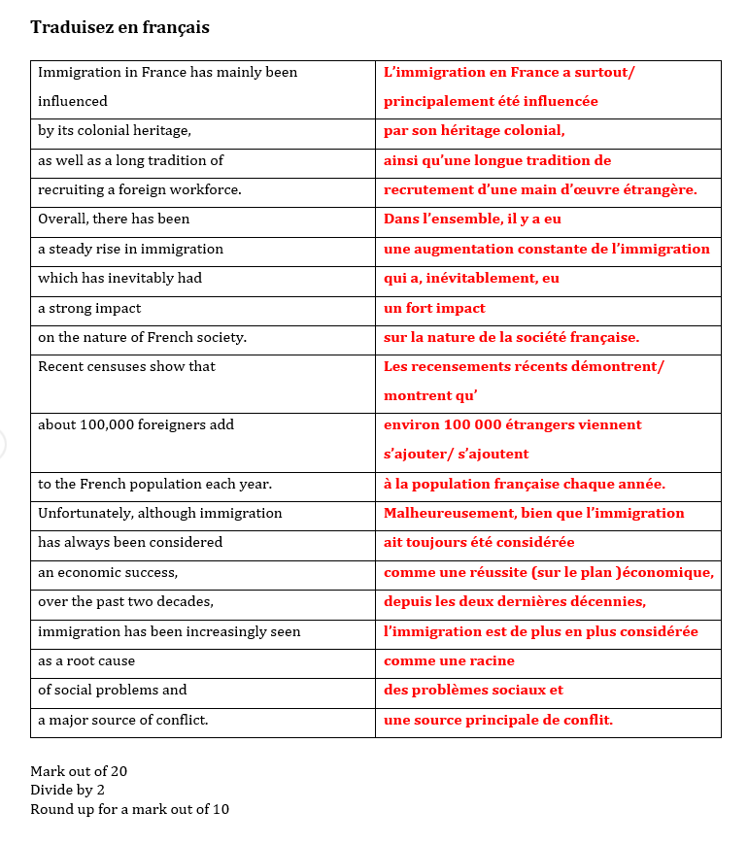

Slide 22

Solutions politiques à la question de l’immigration
Choisissez 7 numéros en secret et écrivez-les sur le post-it.
Chacun votre tour, faites deviner l’expression pour un de vos numéros à votre partenaire. Attention! Vous ne pouvez pas dire les mots qui sont dans l’expression.
Les sans-papiers
Les descendants d’immigrés
La Jungle de Calais
xénophobe
Le rapatriement
Le regroupement familial
Les tests ADN
Les passeurs
9. Le travail au noir
10. La loi sur l’immigration
11. L’esclavage moderne
12. Émigrer
13. Les emplois précaires
14. Les afflux migratoires
15. La puissance coloniale
16. La crise des réfugiés

Slide 23
Les objectifs:
Difficile:
Les connaissances: identifier certaines des solutions proposées
Solutions politiques à la question de l’immigration
L’évolution de l’immigration
Les clandestins et les réfugiés
Solutions proposées et efficacité
Plus difficile:
L’application: relevez des informations spécifiques sur ces solutions
Le plus difficile:
L’analyse: Evaluer leur efficacité

